Slide 1
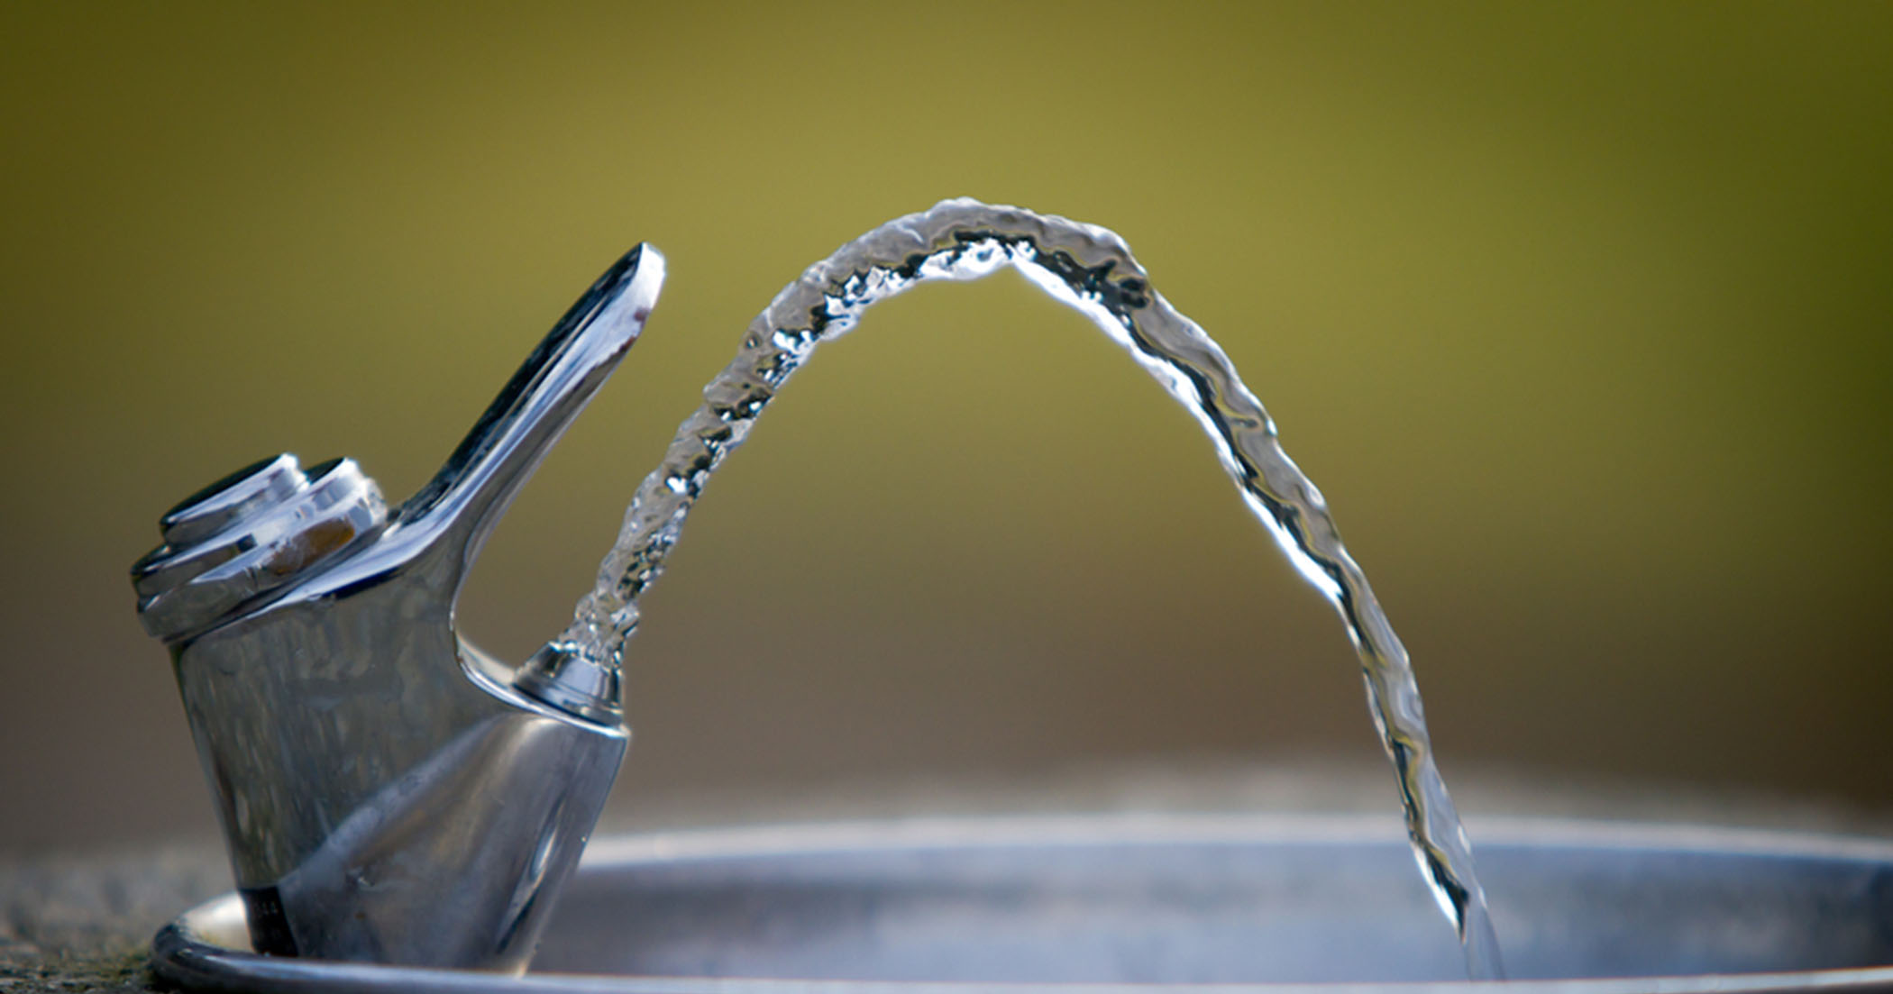
Δy
Θ
Δx

Slide 2
